Slide 1
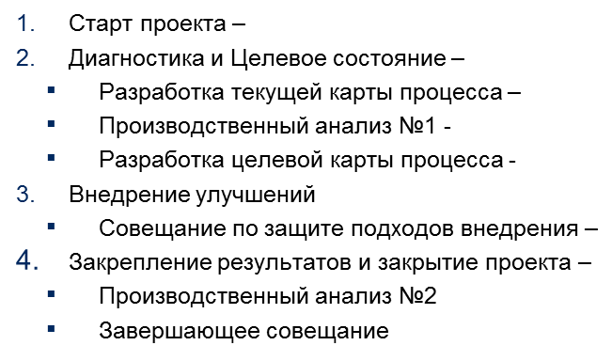
Карточка ПСР-проекта «Повышение эффективности и безопасности работы модульных котельных за счет установки автоматизированной системы»
1.4 Разработка карточки ПСР-проекта
1. Вовлеченные лица и рамки проекта
2. Обоснование выбора
Заказчики процесса: МБОУ КР ОО «Черкасская средняя общеобразовательная школа»
Ключевой риск: размораживание котельной
Увеличение финансовых расходов на тепловые энергоресурсы
Перерасход потребления природных ресурсов
Сокращение сроков эксплуатации оборудования
Периметр проекта: Модульная котельная : МБОУ КР ОО Черкасская СОШ» - БКУ-186, ООО «Тепломир»
Границы процесса: От сигнала об аварии до ее устранения
Владелец процесса: Агошков А.В. – МБОУ «Черкасская СОШ»
Руководитель проекта: Буглаева Н.В. – начальник отдела образования администрации Кромского района
Команда проекта: Куприн С.А., Дрожжакова Е.В., Ажищев В.Ф., Агошков А.В,
3. Цели и плановый эффект
4. Ключевые события проекта
Наименование цели* | Текущий показатель | Целевой показатель
1. Сокращение времени реагирования на возможную аварийную ситуацию | До 1 часа | В режиме реального времени
2. Сокращение сроков ремонта, предупреждение размораживания котельной | До 1 недели | До 3 дней
3Сокращение финансовых расходов на тепловые энергоресурсы | 869,7 тыс. руб. | 488,1 тыс. руб.
10.01.2020 г
10.01.- 15.03.2020 г
10.01.-15.02.2020 г.
15.02.-15.03.2020 г.
16.03. – 01.08.2020 г.
213.03.2020 г.
01.08.2020 г
-
- 02.09.2020 г

